Slide 1
Пересечение событий

Slide 2
Определение
Пусть А и В – два события, относящиеся к одному случайному опыту. Взяв все элементарные события, которые благоприятствуют и событию А, и событию В, мы получим новое событие.
Это новое событие называют пересечением событий А и В.
А ᴒ В

Slide 3
Если события А и В не имеют общих благоприятствующих элементарных событий, то они не могут наступить одновременно в ходе одного и того же опыта.
Такие события называют несовместными, а их пересечение – пустое событие. Оно обозначается символом ᴓ ; можно написать
А ᴒ В = ᴓ

Slide 4
Упражнение 1
А – «четное число очков». Выпишите элементарные события, составляющие событие А ᴒ В, и найдите Р (А ᴒ В).
А: 2, 4, 6
а) В - выпало число очков, кратное 3
В: 3, 6
Выпало 6 очков. Р = 1/6

Slide 5
б) В - выпало число очков, кратное 4
В: 4
Выпало 4 очка. Р = 1/6
в) В - выпало число очков, большее 4
В: 5, 6
Выпало 6 очков. Р = 1/6
г) В - выпало число очков, меньшее 3
В: 1, 2
Выпало 2 очка. Р = 1/6

Slide 6
Упражнение 2
Бросают 2 игральные кости. Событие А – «на первой кости выпало меньше 3 очков». Событие В – «на второй кости выпало больше 4 очков».
Пользуясь таблицей элементарных событий этого опыта, выделите цветом все элементарные события, благоприятствующие А, В и А ᴒ В, а также найдите Р (А ᴒ В).

Slide 7
1,1 | 1,2 | 1,3 | 1,4 | 1,5 | 1,6
2,1 | 2,2 | 2,3 | 2,4 | 2,5 | 2,6
3,1 | 3,2 | 3,3 | 3,4 | 3,5 | 3,6
4,1 | 4,2 | 4,3 | 4,4 | 4,5 | 4,6
5,1 | 5,2 | 5,3 | 5,4 | 5,5 | 5,6
6,1 | 6,2 | 6,3 | 6,4 | 6,5 | 6,6
Р (А ᴒ В) = 4/36 =1/9

Slide 8
Упражнение 4
D – первый выбранный ученик – девочка; С – второй выбранный ученик - девочка
D ∪ С
D ᴒ С
Первый или второй выбранный ученик – девочка.
Оба выбранных ученика – девочки.

Slide 9
Упражнение 5
А – первый выбранный ученик – девочка; В – среди выбранных учеников есть только одна девочка.
А ∪ В
А ᴒ В
Среди выбранных учеников есть только одна девочка.
Первый выбранный ученик – единственная девочка, выбранная среди учеников.

Slide 10
Упражнение 6
С – по дороге из школы домой вам встретится черная кошка; D – по дороге из школы домой вам встретится злая собака.
D ∪ С
D ᴒ С
По дороге из школы домой вам встретится черная кошка или злая собака.
По дороге из школы домой вам встретятся черная кошка и злая собака.

Slide 11
Упражнение 7
М – вас завтра вызовут к доске на уроке математики; G – вас завтра вызовут к доске на уроке географии.
M ∪ G
M ᴒ G
Вас завтра вызовут к доске на уроке математики или географии.
Вас завтра вызовут к доске на уроках математики и географии.

Slide 12
Упражнение 8
А = 6, В = 8, А ᴒ В = 2
Событие А наступает, а В - нет
4 события
6 событий
Событие В наступает, а А - нет
6 2
4

Slide 13
Упражнение 9
А = 6, В = 8, А ∪ В = 10
Событие А наступает, а В - нет
2 события
4 события
Событие В наступает, а А - нет
2 4
4

Slide 14
Упражнение 12
Изобразите на диаграмме Эйлера событие
А ᴒ‾В
‾А ᴒ‾В
Отсутствует

Slide 15
Упражнение 12
Изобразите на диаграмме Эйлера событие
‾А ᴒ В
‾А ‾ᴒ ‾В

Slide 16
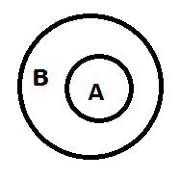
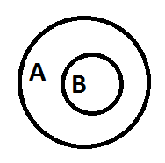
Упражнение 13
Докажите, что Р (А ᴒ В) ≤ Р(А) и Р (А ᴒ В) ≤ Р(В)

Slide 17
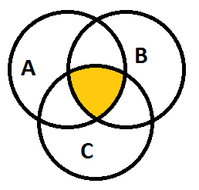
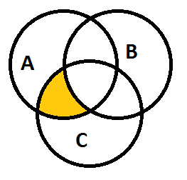
Упражнение 14
Изобразите на диаграмме Эйлера событие
А ᴒ В ᴒ С
А ᴒ‾В ᴒ С

Slide 18
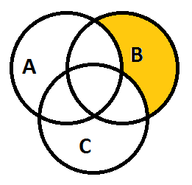
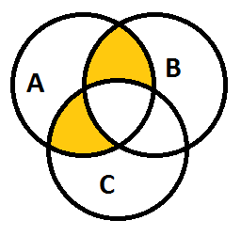
Упражнение 14
Изобразите на диаграмме Эйлера событие
‾А ᴒ В ᴒ‾С
А ᴒ В ᴒ С

Slide 19
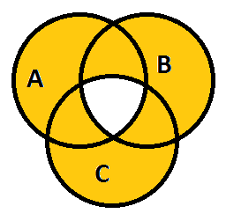
Упражнение 14
Изобразите на диаграмме Эйлера событие
А ᴒ В ᴒ С

Slide 20
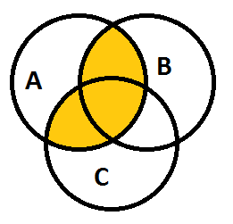
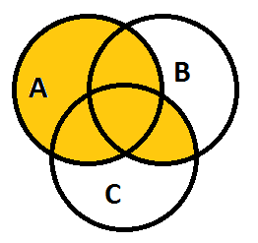
Упражнение 15
Изобразите на диаграмме Эйлера событие
А ᴒ (В ∪ С)
А ∪ (В ᴒ С)

Slide 21
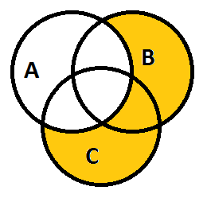
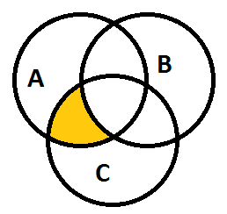
Упражнение 15
Изобразите на диаграмме Эйлера событие
‾А ᴒ ( В ∪ С )
А ∪ (‾В ᴒ С )

Slide 22
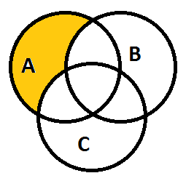
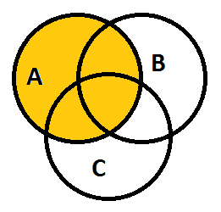
Упражнение 15
Изобразите на диаграмме Эйлера событие
А ᴒ ( В ∪ С )
А ∪ (‾В ᴒ С )

Slide 23
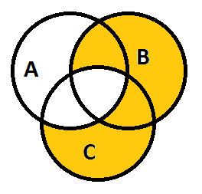
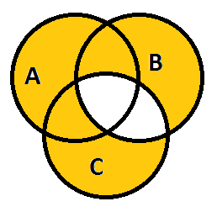
Упражнение 15
Изобразите на диаграмме Эйлера событие
‾А ∪ ( В ᴒ‾С )
А ∪ ( В ᴒ С )

Slide 24
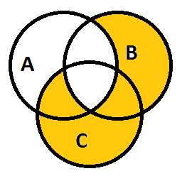
Упражнение 15
Изобразите на диаграмме Эйлера событие
А ∪ (‾В ᴒ С )

